Slide 1
영화 흥행 심층 분석
2017-2학기 데이터애널리틱스특론 최종발표
V 인사이드
201201769 산업경영공학과 송희연
201402308 산업경영공학과 이상인
Notes:
안녕하십니까 V인사이드 조의 제안서 발표를 맡은 14학번 이상인입니다.

Slide 2

목차 CONTENTS
01. 프로젝트 목표
02. 데이터 수집 및 전처리
03. 데이터 분석
Notes:
발표는 다음과 같이 진행하도록 하겠습니다.

Slide 3
01. 프로젝트 목표
데이터어낼리틱스특론
V인사이드
영화 별 raw data + 영화 평점 + 상영시간 + 예고편 조회수
+ 배우 + 감독 + 배급사 효과
crawling raw data
1. 의사결정나무 분석
2. 회귀분석
상영 전 파악 할 수 있는 변수에 따른 별점과 총 관람객 예측
Notes:
저희는 주차 별로 상영되는 영화 데이터를 확보하였고 추가적으로 영화 평점 데이터를 크롤링하여 다음과 같은 프로젝트를 진행하고자 합니다.
첫 째, 다양한 변수나 그들의 관계에 따른 영화 흥행 여부를 파악할 것입니다. 둘 째, 특정시기, 예를 들어 추석이나 설날같은 시점에 실제로 관객 수가 변화가 있는지 분석하고 마지막으로 첫 주의 관람객 수, 매출액이 확보되었을 때 총 관람객과 누적 매출액 예측을 시도하려 합니다.

Slide 4
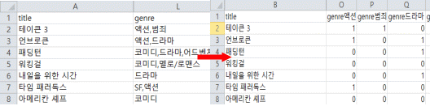
02. 데이터 수집 및 전처리
데이터어낼리틱스특론
V인사이드
① 영화 데이터 수정
장르는 0,1 더미 변수로 수정
Rate는 영상물 등급위원회에서 분류한 4가지로 분류
Season는 특정일 2일 전부터 개봉하는 영화
Release.1 는 개봉일을 개봉요일로 변환
productContinent는 제작국가를 6대륙으로 변환
Star.1는 별점을 25%로 4등분하여 더미변수
Notes:
다음은 분석 데이터에 대한 설명입니다. 보시는 데이터는 2015년 첫째 주에 상영된 영화 데이터의 일부로 여기에서는 영화명, 개봉일, 매출액, 매출액 점유율 등을 확인할 수 있습니다. 이 변수들 뒤에 대표 국적, 제작사, 배급사, 등급, 감독, 배우 등 변수가 있습니다. 한 csv 당 평균 200행이며 총 131개의 csv 파일을 확보하였습니다. 현재 일부 데이터 전처리를 한 결과, 2년 반 동안 8283개의 영화가 상영되었다는 것을 확인하였습니다.

Slide 5
02. 데이터 수집 및 전처리
데이터어낼리틱스특론
V인사이드
① crawling data
Rselenium 패키지 이용
동적 사이트를 크롤링 하기 유용
네이버에서 별점 크롤링
∙ 감독효과 : 해당 영화 상영 5년 전부터 감독이 촬영한 영화의 누적 관객 수 평균
∙ 배우효과 : 해당 영화 상영 5년 전부터 배우가 출연한 영화의 누적 관객 수 평균
∙ 배급사효과 : 해당 영화 상영 5년 전부터 배급사가 배급한 영화의 누적 관객 수 평균
∙ 상영시간 : 해당 영화의 상영 시간
∙ 메인 예고편 조회 수 : 해당 영화의 메인 예고편 조회 수
Notes:
다음은 관객 평점 crawling data 입니다. 왼쪽에 표시된 관람객 평점, 남녀 별 평점 등을 크롤링 할 예정이며 이를 위해 Rselenium 패키지를 이용할 것입니다. Rselenium 패키지는 웹 서비스의 동작 테스트를 자동화하는 웹 서버 테스트 툴이지만 동적으로 사이트를 이동한다는 점에서 본 패키지를 사용하기에 적절하다고 판단하였습니다. 현재 크롤링을 위한 코드는 모두 짜놓은 상태이고 위에 보이는 코드는 그 중 핵심 코드만을 캡쳐한 것입니다.

Slide 6
02. 데이터 수집 및 전처리
데이터어낼리틱스특론
V인사이드
① 영화 데이터
title | trailershow | genre공연
rate | genre액션 | genre판타지
directorEff | genre범죄 | genre애니메이션
actorEff | genre드라마 | genre공포.호러
distributorEff | genre코미디 | genre성인물.에로
season | genre어드벤처 | genre사극
release.1 | genre멜로.로맨스 | genre미스터리
productContinent | genreSF | star.1
showtime | genre다큐멘터리 | allpeople
15년 1월 – 17년 7월 까지 상영된 영화 데이터
총 8283개의 영화 중 영화제 때 한시적으로 상영하거나 관객 수가 대부분이 5 이하인 {(국적: 일본) ∩ (등급: 청소년관람불가)} 영화를 제거하여 총 2389개의 영화를 분석대상으로 선정
Notes:
다음은 분석 데이터에 대한 설명입니다. 보시는 데이터는 2015년 첫째 주에 상영된 영화 데이터의 일부로 여기에서는 영화명, 개봉일, 매출액, 매출액 점유율 등을 확인할 수 있습니다. 이 변수들 뒤에 대표 국적, 제작사, 배급사, 등급, 감독, 배우 등 변수가 있습니다. 한 csv 당 평균 200행이며 총 131개의 csv 파일을 확보하였습니다. 현재 일부 데이터 전처리를 한 결과, 2년 반 동안 8283개의 영화가 상영되었다는 것을 확인하였습니다.

Slide 7
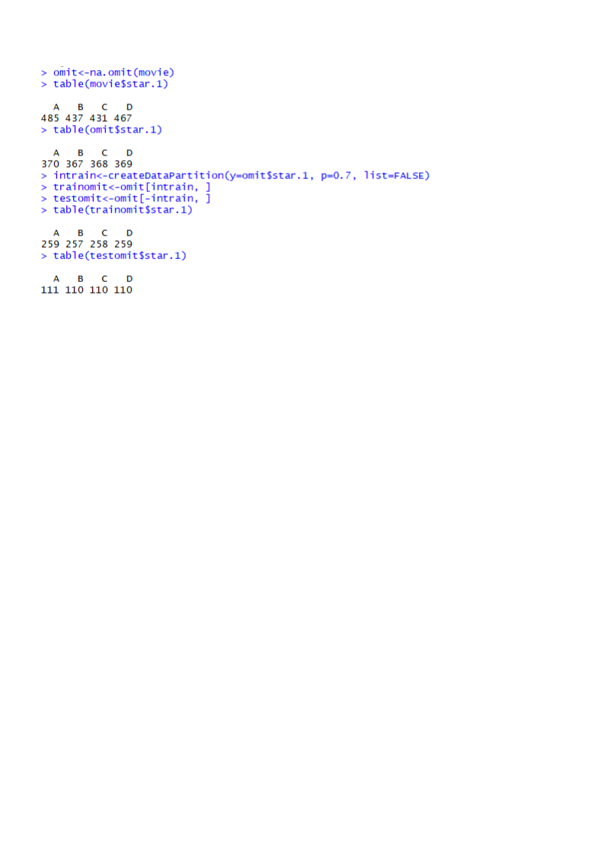
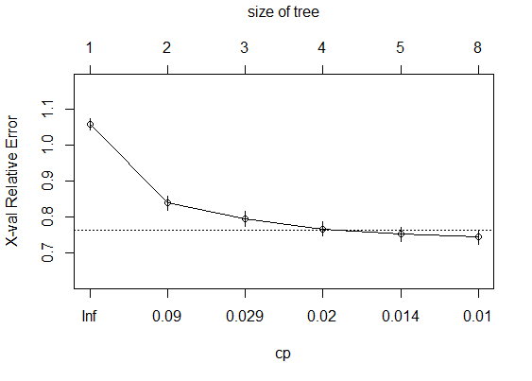
03. 데이터 분석
데이터어낼리틱스특론
V인사이드
① 의사결정나무
결측치 제거
train set과 test set을 70:30으로 나눔
가지치기를 하여 나무크기 최적화
Rpart를 이용하여 의사결정나무 분석
Plot 그리기
Test set으로 검정
Notes:
다음은 분석 데이터에 대한 설명입니다. 보시는 데이터는 2015년 첫째 주에 상영된 영화 데이터의 일부로 여기에서는 영화명, 개봉일, 매출액, 매출액 점유율 등을 확인할 수 있습니다. 이 변수들 뒤에 대표 국적, 제작사, 배급사, 등급, 감독, 배우 등 변수가 있습니다. 한 csv 당 평균 200행이며 총 131개의 csv 파일을 확보하였습니다. 현재 일부 데이터 전처리를 한 결과, 2년 반 동안 8283개의 영화가 상영되었다는 것을 확인하였습니다.

Slide 8
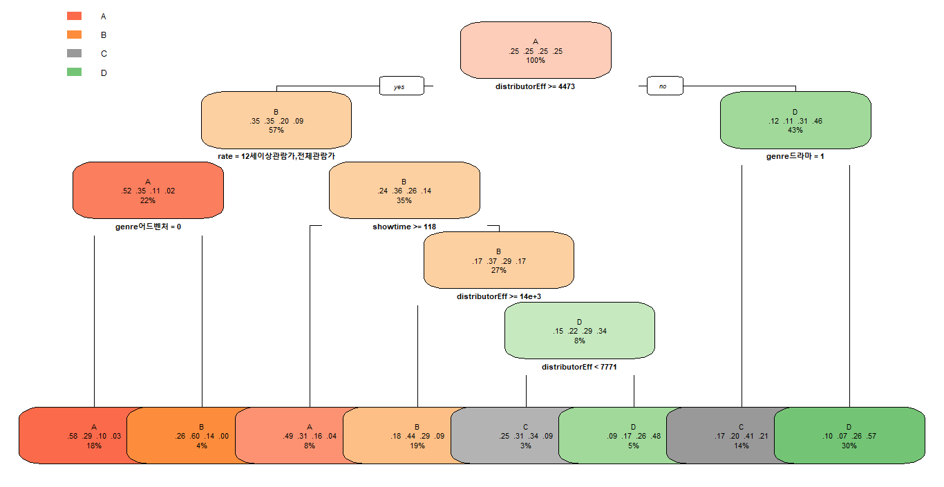
03. 데이터 분석
데이터어낼리틱스특론
V인사이드
① 의사결정나무
Notes:
다음은 분석 데이터에 대한 설명입니다. 보시는 데이터는 2015년 첫째 주에 상영된 영화 데이터의 일부로 여기에서는 영화명, 개봉일, 매출액, 매출액 점유율 등을 확인할 수 있습니다. 이 변수들 뒤에 대표 국적, 제작사, 배급사, 등급, 감독, 배우 등 변수가 있습니다. 한 csv 당 평균 200행이며 총 131개의 csv 파일을 확보하였습니다. 현재 일부 데이터 전처리를 한 결과, 2년 반 동안 8283개의 영화가 상영되었다는 것을 확인하였습니다.

Slide 9
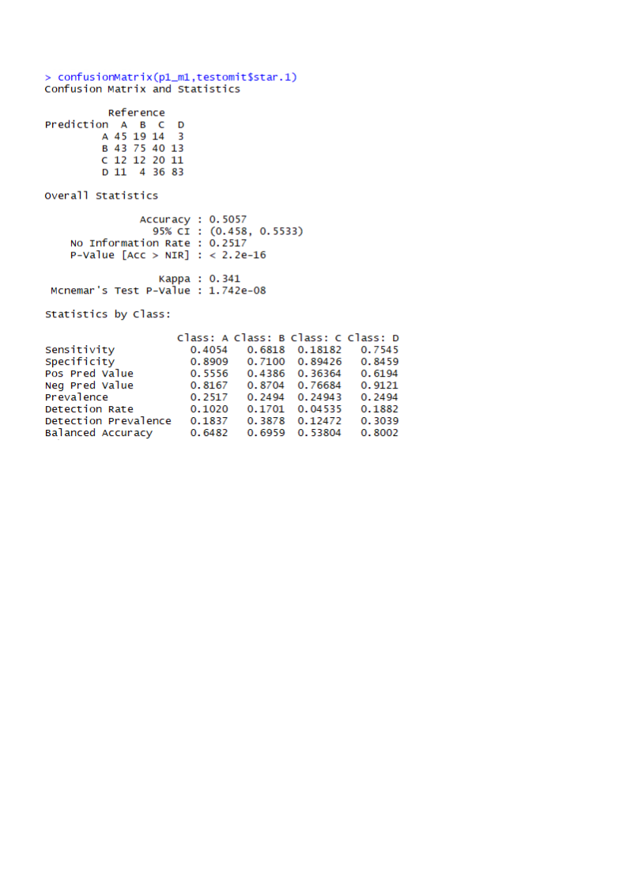
03. 데이터 분석
데이터어낼리틱스특론
V인사이드
① 의사결정나무
변수 명 | 변수 값
이용등급 | 12세 관람가
배급사 효과 | 387409 ((주)리틀빅픽쳐스,(주)이수C&E)
장르 | 드라마
상영시간 | 119분
모델의 정확도 : 정확도가 50.07%
영화 ‘아이 캔 스피크’를 의사결정 나무에 적용시키면 A등급에 58%의 확률로 속함. 실제 이 영화의 평점은 9.23으로 A등급에 속함
Notes:
다음은 분석 데이터에 대한 설명입니다. 보시는 데이터는 2015년 첫째 주에 상영된 영화 데이터의 일부로 여기에서는 영화명, 개봉일, 매출액, 매출액 점유율 등을 확인할 수 있습니다. 이 변수들 뒤에 대표 국적, 제작사, 배급사, 등급, 감독, 배우 등 변수가 있습니다. 한 csv 당 평균 200행이며 총 131개의 csv 파일을 확보하였습니다. 현재 일부 데이터 전처리를 한 결과, 2년 반 동안 8283개의 영화가 상영되었다는 것을 확인하였습니다.

Slide 10
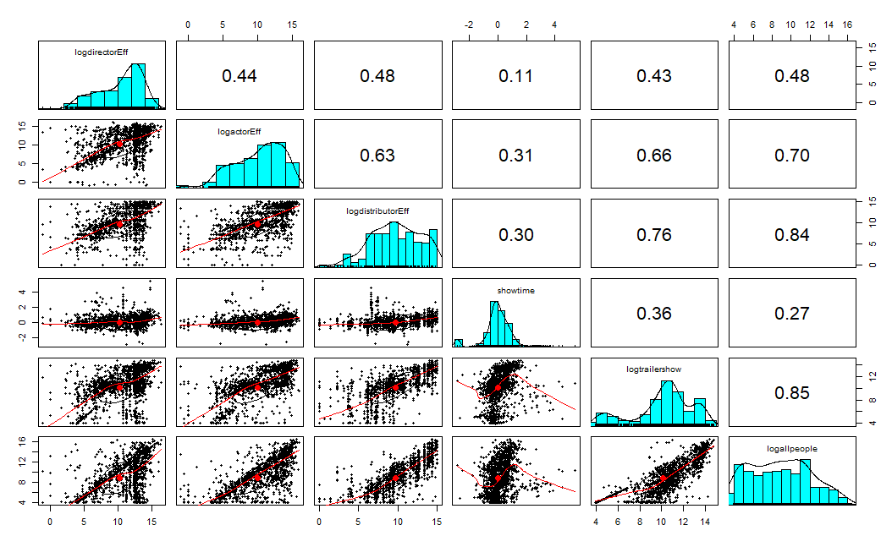
03. 데이터 분석
데이터어낼리틱스특론
V인사이드
② 회귀분석
‘감독효과’, ‘배우효과’, ‘배급사효과’, ‘누적 관객 수’, ‘예고편 조회 수’에 log값을, 상영시간에scale을 취한 후 상관관계
Notes:
다음은 분석 데이터에 대한 설명입니다. 보시는 데이터는 2015년 첫째 주에 상영된 영화 데이터의 일부로 여기에서는 영화명, 개봉일, 매출액, 매출액 점유율 등을 확인할 수 있습니다. 이 변수들 뒤에 대표 국적, 제작사, 배급사, 등급, 감독, 배우 등 변수가 있습니다. 한 csv 당 평균 200행이며 총 131개의 csv 파일을 확보하였습니다. 현재 일부 데이터 전처리를 한 결과, 2년 반 동안 8283개의 영화가 상영되었다는 것을 확인하였습니다.

Slide 11
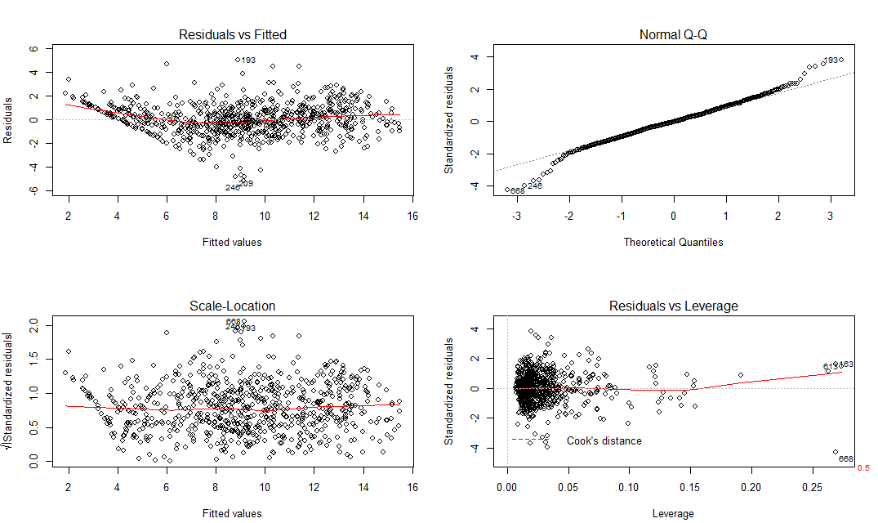
03. 데이터 분석
데이터어낼리틱스특론
V인사이드
② 회귀분석
lm() 함수를 이용하여 선형회귀를 진행하였고 step()함수를 통해 lm()함수와 stepwise regression을 통한 최적의 변수를 고르도록 함.
step(lm(logallpeople～. , data), direction = “both”)의 plot
Notes:
모든 변수를 고려하여 회귀모형을 적합한 결과 ‘Residuals vs Fitted’ plot에서 잔차에 특정 패턴, 즉 (+ > - > + ) 패턴을 이루고 있어 직선보다는 곡선 구조가 적합하다고 판정하였다.
따라서 이차식 모형을 삽입하고 추가적으로 감독효과, 배우효과, 배급사효과에 대해 서로 상호작용을 검증하기 위해 lm()과 step() 함수를 이용하여 분석을 진행하였다. 이차항과 상호작용 항으로 인한 다중공선성을 확인하기 위해 car 패키지의 vif() 함수를 이용하였다.

Slide 12
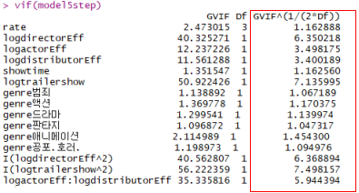
03. 데이터 분석
데이터어낼리틱스특론
V인사이드
② 회귀분석
이차식 모형을 삽입하고 추가적으로 감독효과, 배우효과, 배급사효과에 대해 서로 상호작용을 검증하기 위해 lm()과 step() 함수를 이용하여 분석
이차항과 상호작용 항으로 인한 다중공선성을 확인하기 위해 car 패키지의 vif() 함수를 이용
I(logdirectorEff^2)와 I(logtrailershow^2) 이차제곱항 변수와 logactorEff:logdistributorEff 변수가 다중공선성이 매우 높음
이 세 변수들과 분석에 있어 유의하지 않을 것이라 생각되는 변수를 추가적으로 제거 outlierTest()를 이용하여 이상치인 521, 527, 668행을 제거하고 분석을 진행
이차제곱, 상호작용항을 고려한 모델의 다중공선성 결과
Notes:
이차제곱항과 상호작용항의 GVIF^(1/2*Df)값이 5보다 클 때 다중공선성이 있다고 판단하는데 위 그림의 결과에서 I(logdirectorEff^2)와 I(logtrailershow^2) 이차제곱항 변수와 logactorEff:logdistributorEff 변수가 다중공선성이 매우 높았다.
세 변수들과 분석에 있어 유의하지 않을 것이라 생각되는 변수를 추가적으로 제거
outlierTest()를 이용하여 이상치인 521, 527, 668행을 제거

Slide 13
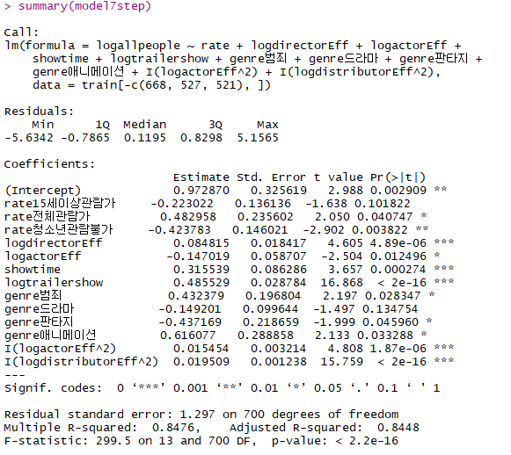
03. 데이터 분석
데이터어낼리틱스특론
V인사이드
② 회귀분석
다중공선성 함수 vif()를 실행한 결과 모두 5이하로 다중공선성이 없음
step()함수는 AIC값을 기준으로 stepwise regression을 수행하기 때문에 위의 그림에서 p-value값이 0.05가 넘음에도 포함되어
최종 모형을 선정하기 위해 드라마 더미변수 제거
AIC를 이용한 step()함수의 결과 값

Slide 14
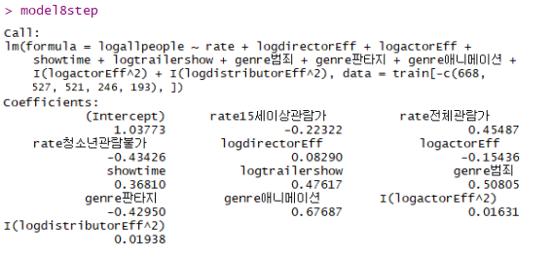
03.데이터 분석
데이터어낼리틱스특론
V인사이드
① 회귀분석 최종결과
① rate가 전체관람가 일 때, ② 메인 예고편 조회수가 높을 때 ③ 범죄 장르 or 애니메이션 장르일 때 누적 관객수가 증가함
반대로 ① rate가 청소년관람불가 일 때, ② 장르가 판타지일 때 누적관객 수가 감소
Notes:
최종 회귀 모델은 위 그림과 같으며 여기서 ① rate가 전체관람가 일 때, ② 메인 예고편 조회수가 높을 때 ③ 범죄 장르 or 애니메이션 장르일 때 누적 관객수가 증가함을 확인할 수 있었다.
특히 장르가 애니메이션일 때 누적관객수가 영향을 많이 받는 것으로 보아 애니메이션이 다른 장르에 비해 취향을 가리지 않고 사람들이 즐겨 봄을 확인할 수 있었다. 반대로 ① rate가 청소년관람불가 일 때, ② 장르가 판타지일 때 누적관객 수가 감소하는 것을 확인하였는데
이는 영화 등급이 영화를 볼 수 있는 관람객 연령을 제한하여 총 관람객 수도 자연스럽게 줄어듦을 예측할 수 있었다.
train 데이터로 만든 회귀 모델을 test 데이터에 적합시켜 그 상관관계를 확인하였다. 누적관객수에 log를 이용하여 변수 변환을 하였으므로 이를 다시 exp() 함수와 cor() 함수를 이용하여 상관계수를 구하면 다음과 같이 약 0.9126으로 매우 강한 양의 상관관계를 가짐을 확인할 수 있었다.

Slide 15
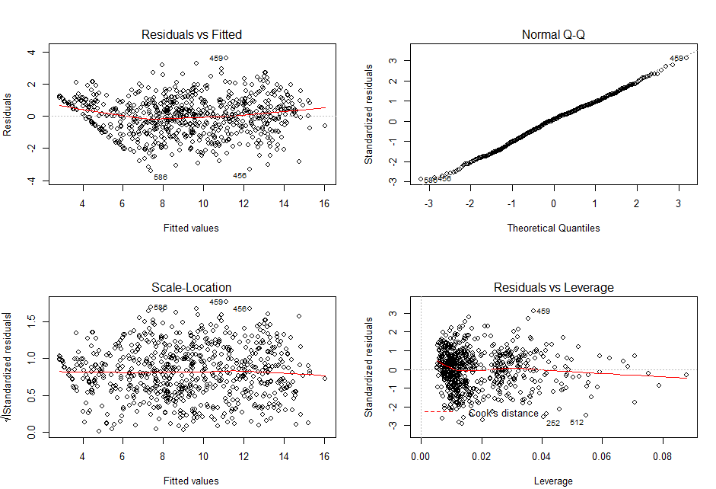
03.데이터 분석
데이터어낼리틱스특론
V인사이드
① 회귀분석 최종결과
1.잔차와 예측치 사이의 체계적인 관계가 덜 보여 선형성을 만족
2.잔차의 정규성 만족
3.잔차의 분산이 일정하여 등분산성 가정을 만족
4.Cook’s distance가 영향 관측치로 보이는 데이터 없음
누적관객수에 log를 이용하여 변수 변환을 하였으므로 이를 다시 exp() 함수와 cor() 함수를 이용하여 상관계수를 구하면 약 0.9126으로 매우 강한 양의 상관관계를 가짐을 확인할 수 있었다.
<잔차 가정 그래프>
<test data에 적합 후 상관관계>
Notes:
train 데이터로 만든 회귀 모델을 test 데이터에 적합시켜 그 상관관계를 확인하였다. 누적관객수에 log를 이용하여 변수 변환을 하였으므로 이를 다시 exp() 함수와 cor() 함수를 이용하여 상관계수를 구하면 다음과 같이 약 0.9126으로 매우 강한 양의 상관관계를 가짐을 확인할 수 있었다.

Slide 16
데이터어낼리틱스특론
V인사이드
감사합니다
Notes:
발표를 마치겠습니다.
감사합니다

Slide 17
데이터어낼리틱스특론
V인사이드
Q & A

Slide 18
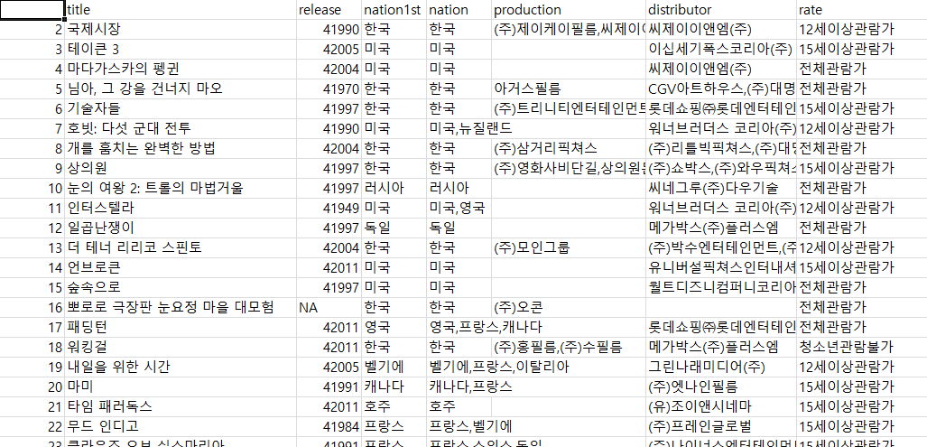
A. 영화 목록
데이터어낼리틱스특론
V인사이드

Slide 19

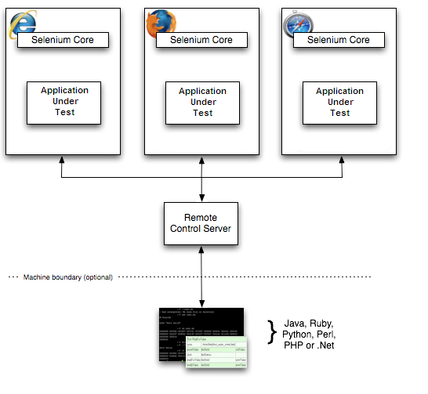
B. Rselenium
데이터어낼리틱스특론
V인사이드
로컬 또는 원격 컴퓨터의 브라우저를 구동할 수 있게 하는 테스트 도구
여러 종류의 브라우저 내에서 잘 작동이 되는지 테스트
R을 포함하여 PHP, Python, Ruby, Java 등의 언어를 지원

